Slide 1
小学校 体育（運動領域）
〔第５学年及び第６学年〕
水泳運動
【体力編】
学習時間の目安：約15分

Slide 2
水泳運動に関連する力を高めるために、動画を見ながらチャレンジしてみよう！
チャレンジしたら、学習カードに月日を記入しましょう。

Slide 3
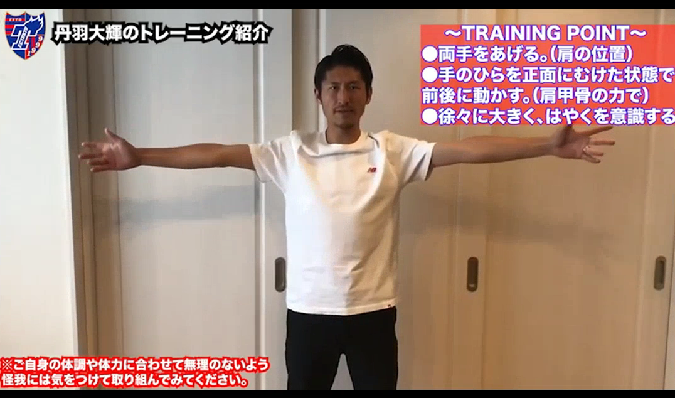
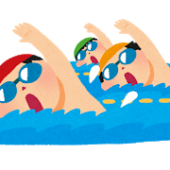


水泳運動に関連する力
肩の関節をやわらか～く①
肩甲骨
トレーニング
動画ＵＲＬ：https://tokyodouga.jp/vji3vszjhki.html ©FC東京 丹羽大輝選手

Slide 4
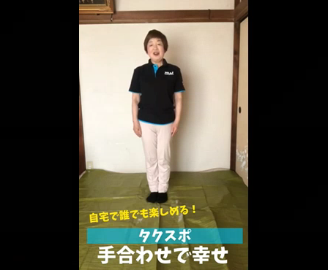

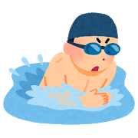
水泳運動に関連する力
肩の関節をやわらか～く②
手合わせで幸せ
動画ＵＲＬ：https://www.recreation.jp/asobi/article/751

Slide 5
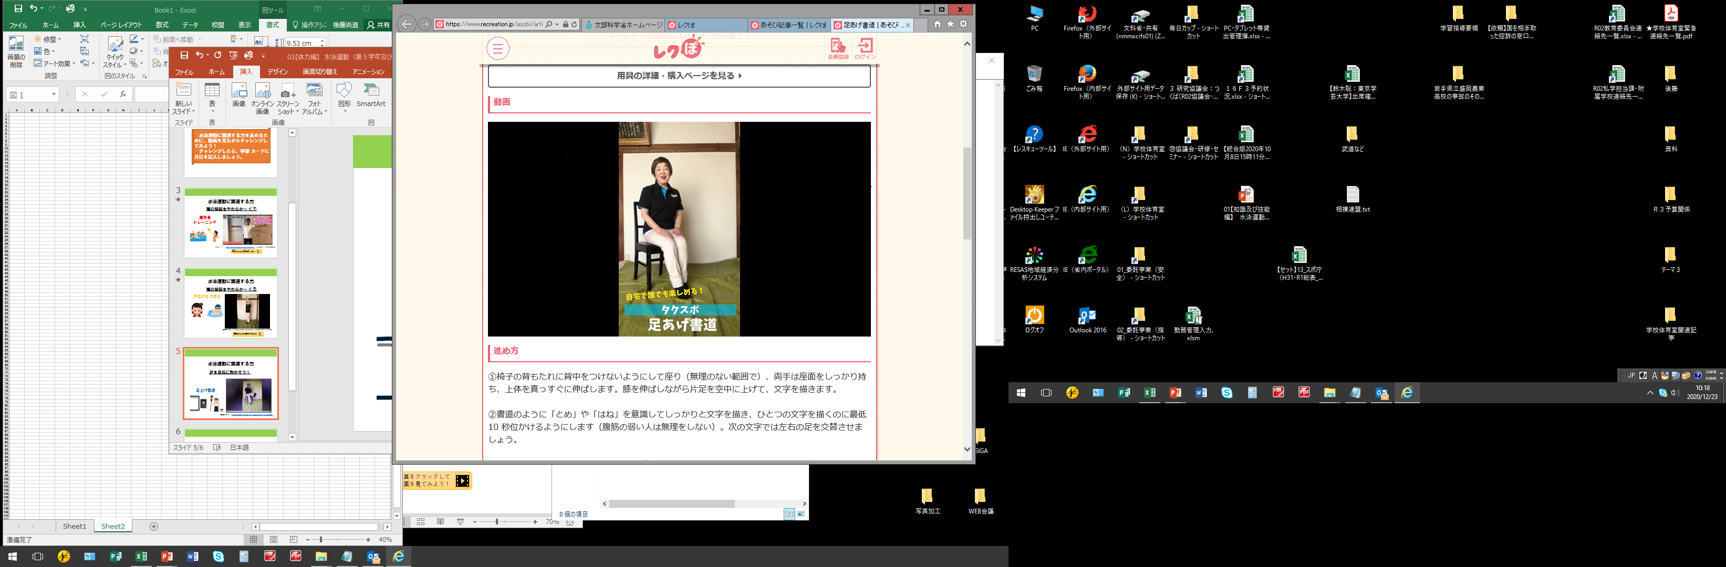
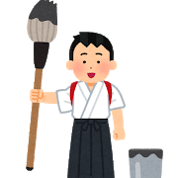

水泳運動に関連する力
足を自在に動かそう！
足上げ書道
動画ＵＲＬ：https://www.recreation.jp/asobi/article/499

Slide 6
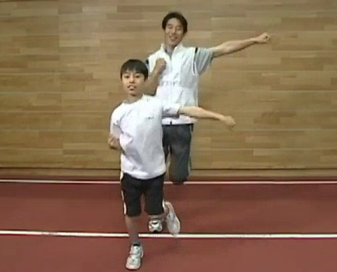


水泳運動に関連する力
手足をリズムよく自在に♪
ステップパンチ
動画ＵＲＬ： https://www.recreation.jp/asobi/article/439/10

